Slide 1
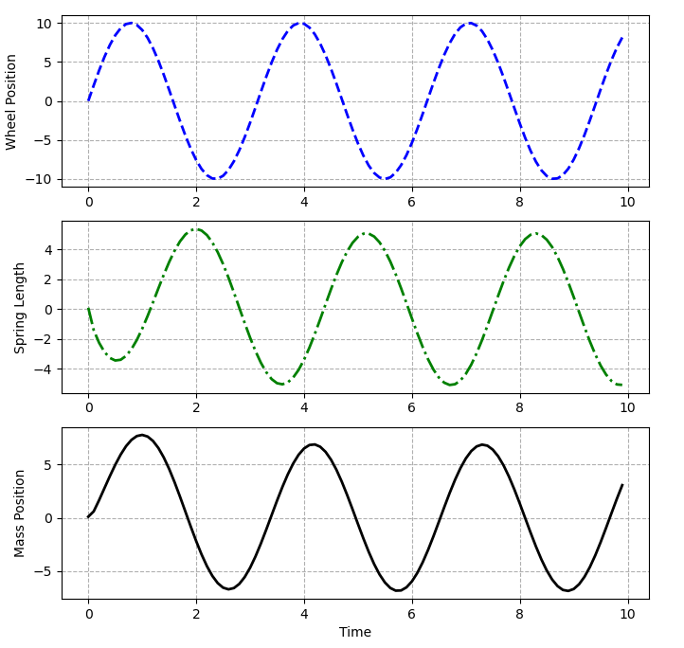

M
y
K
B
x
$$F=M\ddot{y}=−(Ky+B\dot{y})$$
$$x=\sin{(θt+φ)}$$
$$\dot{x}=\cos{(θt+φ)}$$

